Slide 1
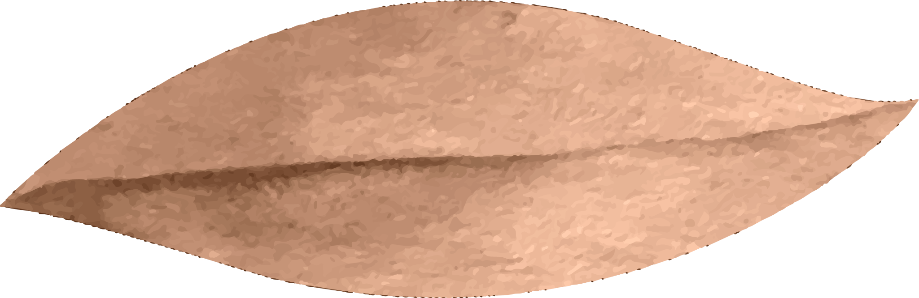
CHÀO MỪNG CÁC EM ĐẾN VỚI BUỔI HỌC NGÀY HÔM NAY!

Slide 2

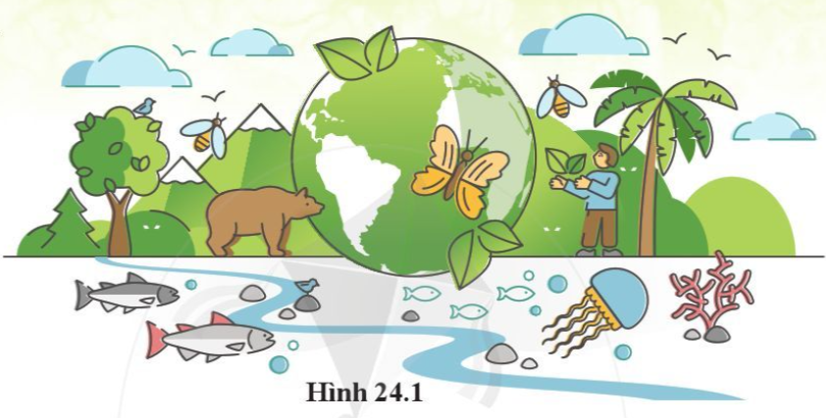
KHỞI ĐỘNG
Trò chơi “Ai nhanh mắt hơn?”
- Kể tên các loài sinh vật có trong hình và môi trường sống của chúng.
- Ai tìm được nhiều hơn sẽ giành chiến thắng.

Slide 3
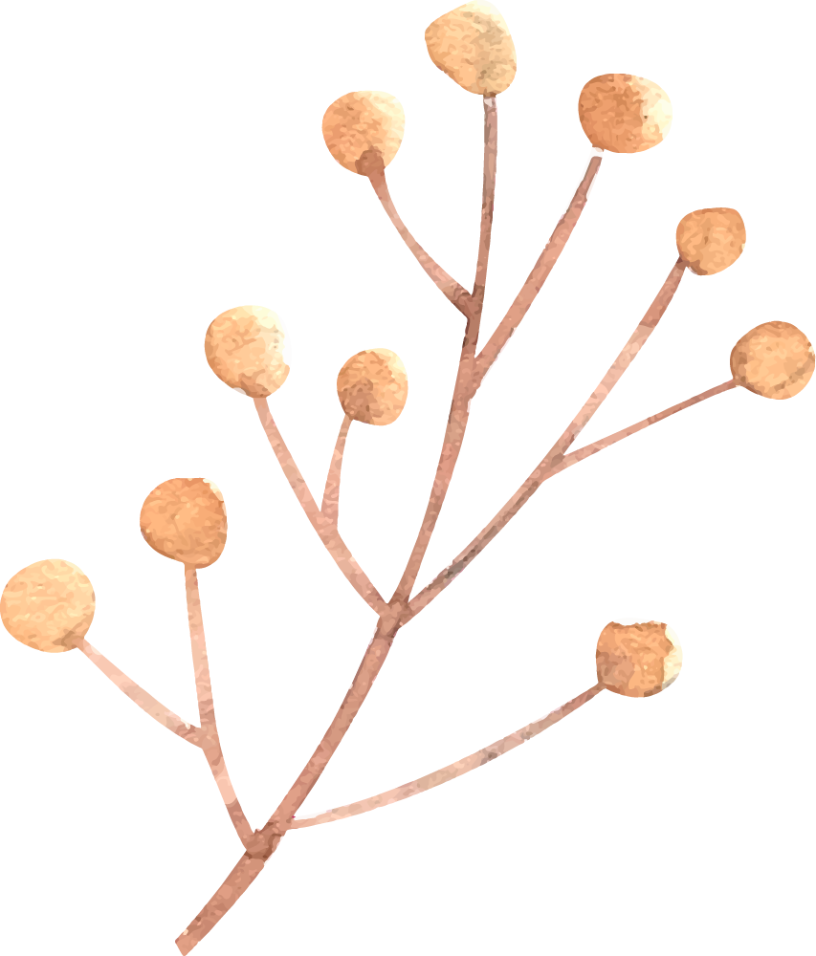



BÀI 24: ĐA DẠNG SINH HỌC

Slide 4
NỘI DUNG BÀI HỌC
I
II
III
ĐA DẠNG SINH HỌC LÀ GÌ?
VAI TRÒ CỦA ĐA DẠNG SINH HỌC TRONG TỰ NHIÊN VÀ TRONG THỰC TIỄN
VÌ SAO CẦN BẢO TỒN ĐA DẠNG SINH HỌC?

Slide 5

I. ĐA DẠNG SINH HỌC LÀ GÌ?
Theo em hiểu, thế nào là đa dạng sinh học?

Slide 6
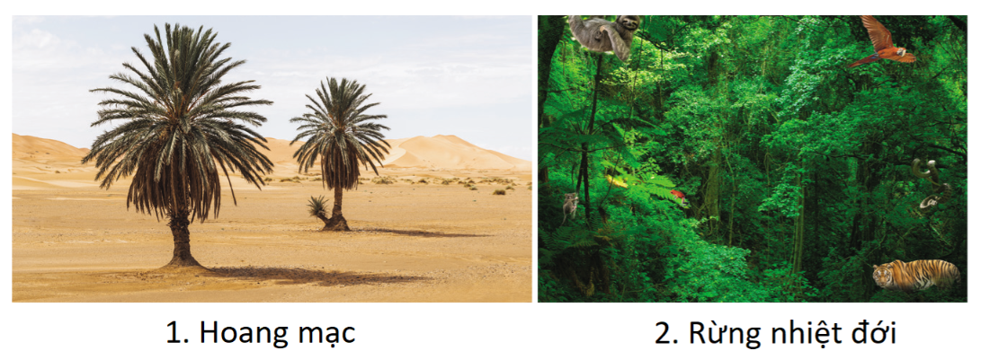
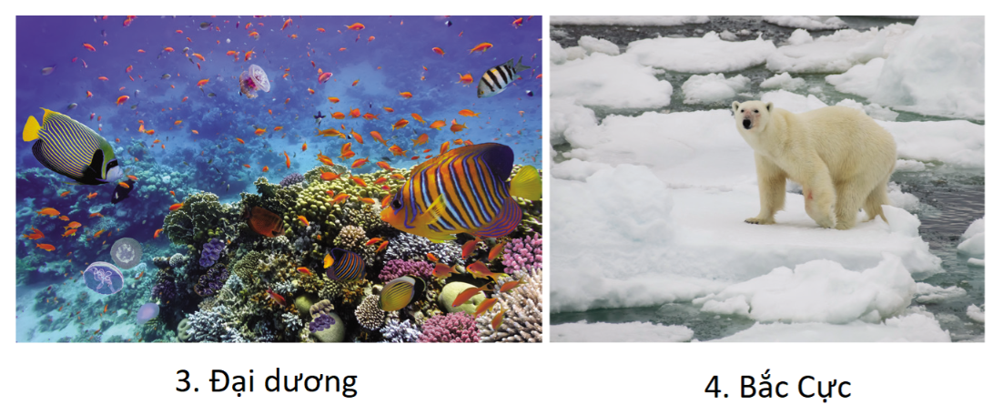
I. ĐA DẠNG SINH HỌC LÀ GÌ?
- Là sự đa dạng về số lượng loài, số lượng cá thể và môi trường sinh sống của sinh vật.
Quan sát, nhận xét về sự đa dạng sinh học ở mỗi khu vực.
Vì sao có sự khác nhau giữa chúng?

Slide 7
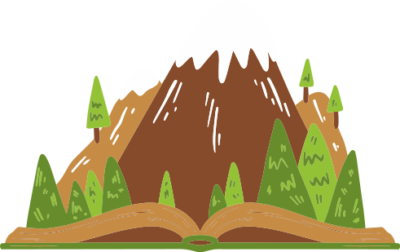


- Hoang mạc và bắc cực: Đa dạng sinh học thấp.
- Rừng nhiệt đới và đại dương: Đa dạng sinh học cao.
Mỗi khu vực đều có mức độ đa dạng sinh học khác nhau.
Có nơi đa dạng sinh học cao nhưng cũng có nơi đa dạng sinh học thấp.

Slide 8
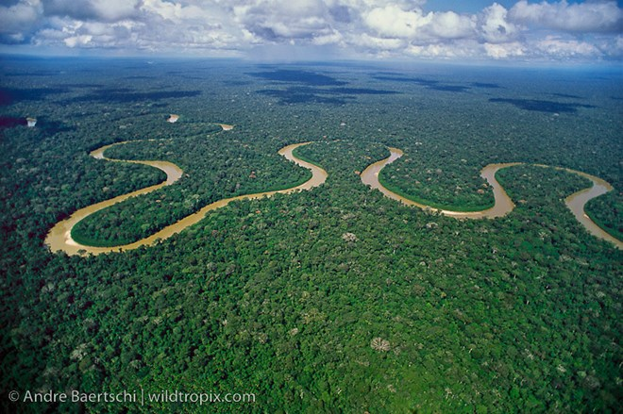
II. VAI TRÒ CỦA ĐA DẠNG SINH HỌC TRONG TỰ NHIÊN VÀ TRONG THỰC TIỄN
- Điều hoà khí hậu, bảo vệ tài nguyên đất, nước.
Rừng Amazon
“Lá phổi xanh của trái đất”

Slide 9
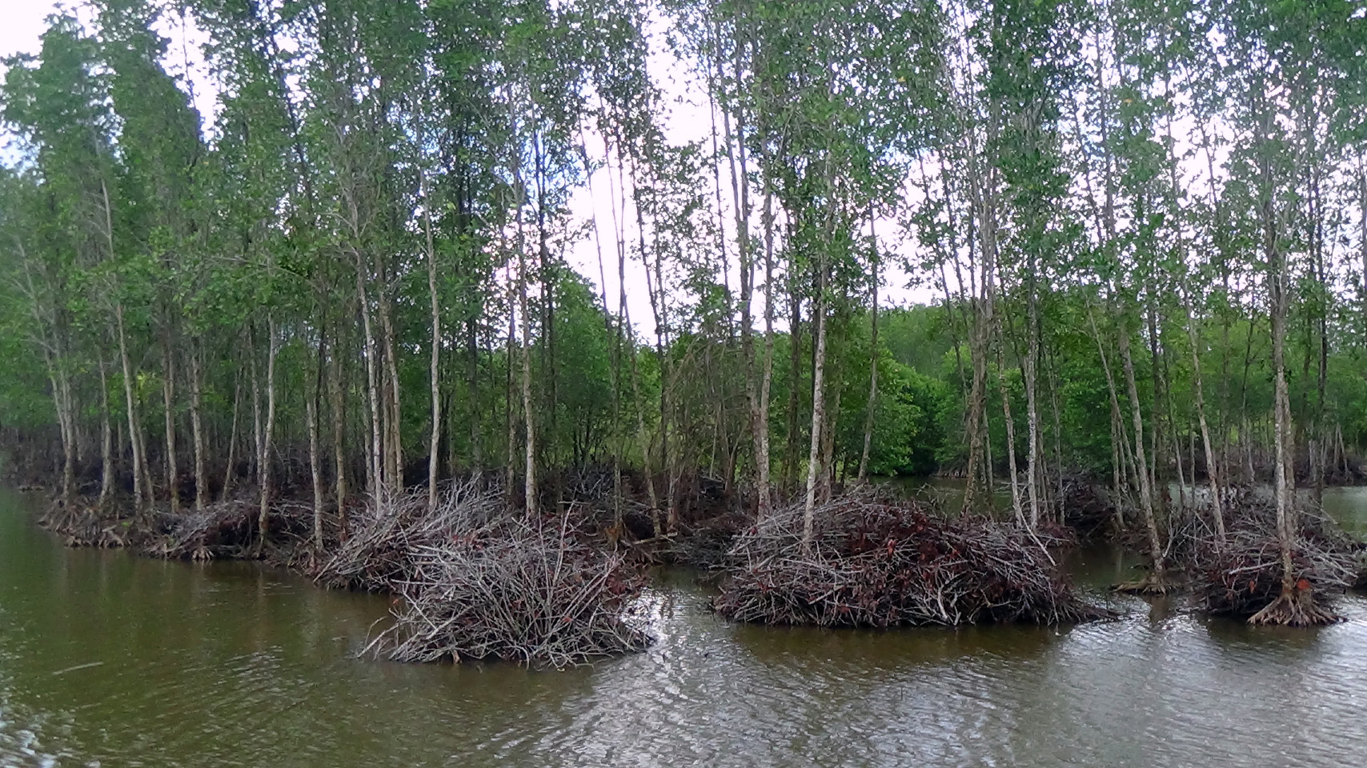
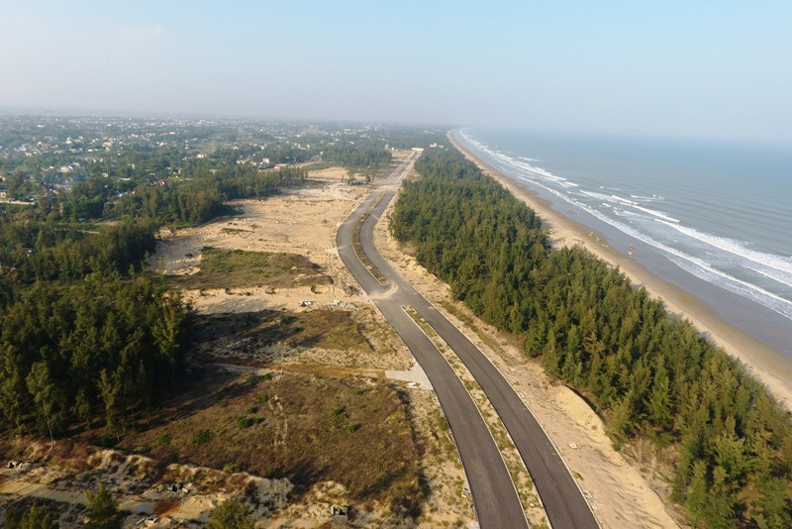
Rừng phòng hộ giúp hạn chế tác hại của thiên tai, chống xói mòn, giữ đất, giữ nước,…

Slide 10
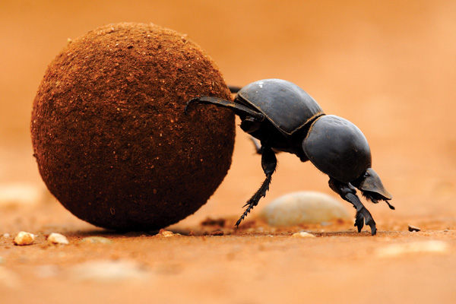
II. VAI TRÒ CỦA ĐA DẠNG SINH HỌC TRONG TỰ NHIÊN VÀ TRONG THỰC TIỄN
- Phân huỷ chất thải, làm sạch môi trường sống.
Bọ hung đang lăn chất thải về tổ và nó cũng là thức ăn chính của loài động vật này

Slide 11
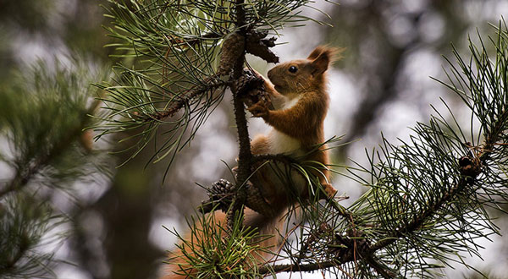
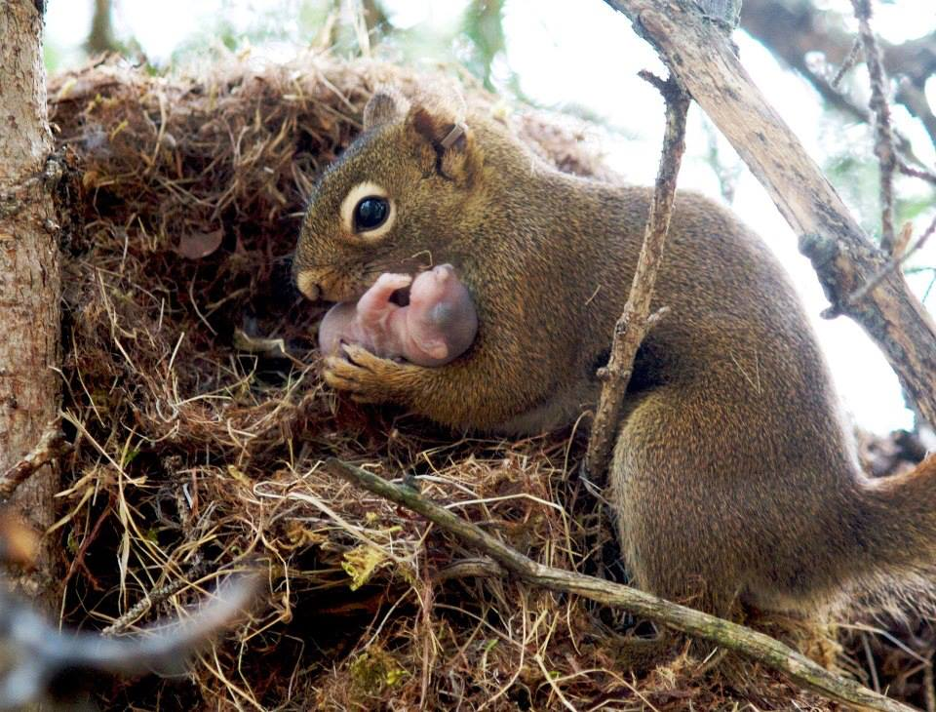
II. VAI TRÒ CỦA ĐA DẠNG SINH HỌC TRONG TỰ NHIÊN VÀ TRONG THỰC TIỄN
- Làm chỗ ở cho các loài sinh vật khác.
Sóc sống và làm tổ trên cây sồi, thông,…

Slide 12
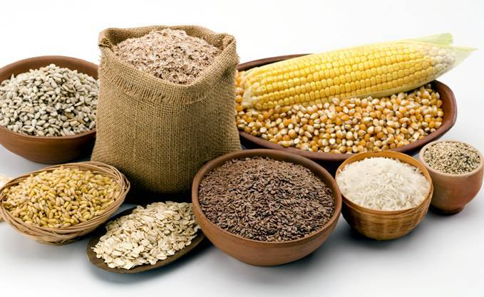
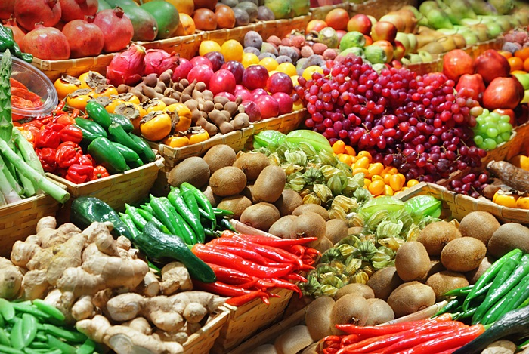
II. VAI TRÒ CỦA ĐA DẠNG SINH HỌC TRONG TỰ NHIÊN VÀ TRONG THỰC TIỄN
- Cung cấp lương thực, thực phẩm, giống cây trồng, nguồn dược liệu, nguyên liệu,…

Slide 13
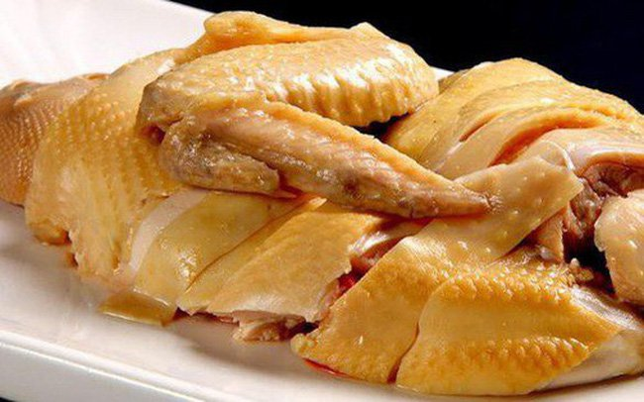
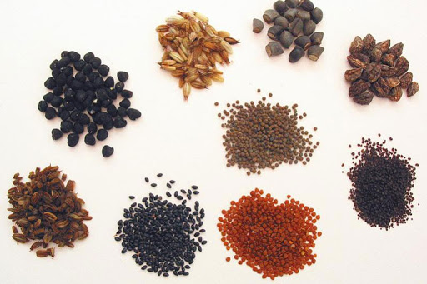
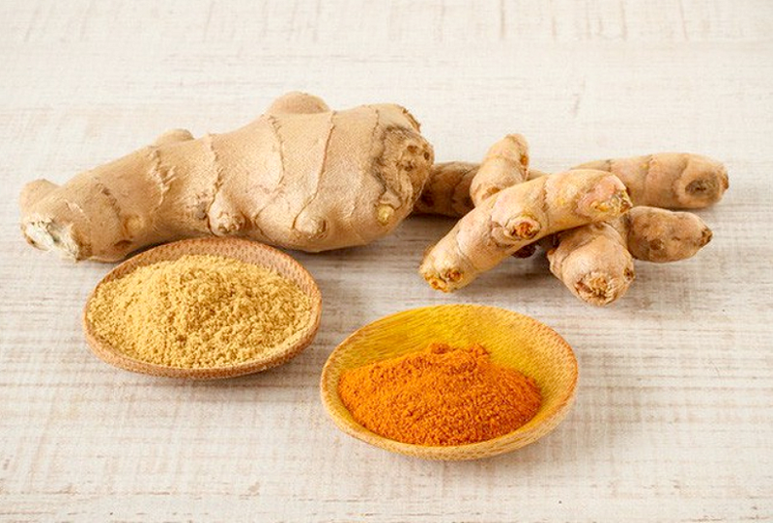
Lương thực, thực phẩm
Hạt giống
Dược liệu

Slide 14
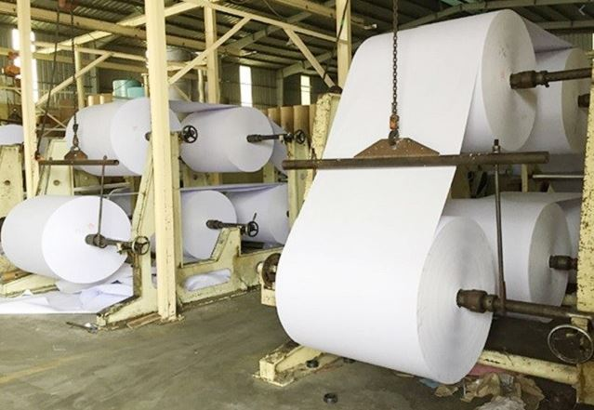
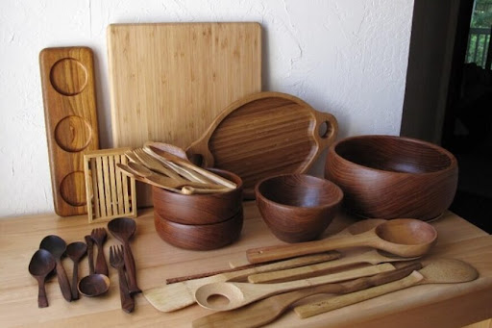
Giấy được làm từ bột gỗ cây bạch đàn, keo lá chàm,…
Đồ dùng gia đình làm từ gỗ

Slide 15
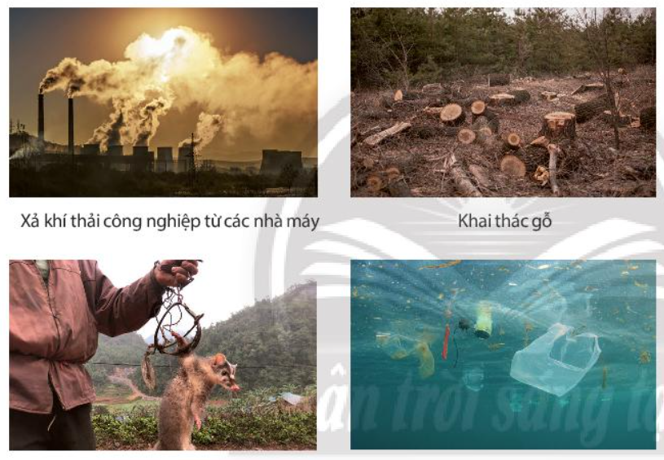
III. VÌ SAO CẦN BẢO TỒN ĐA DẠNG SINH HỌC
- Đa dạng sinh học có vai trò rất quan trọng, tuy nhiên nó đang bị suy giảm mạnh.
Quan sát hình ảnh và nêu các nguyên nhân gây ra suy giảm đa dạng sinh học

Slide 16
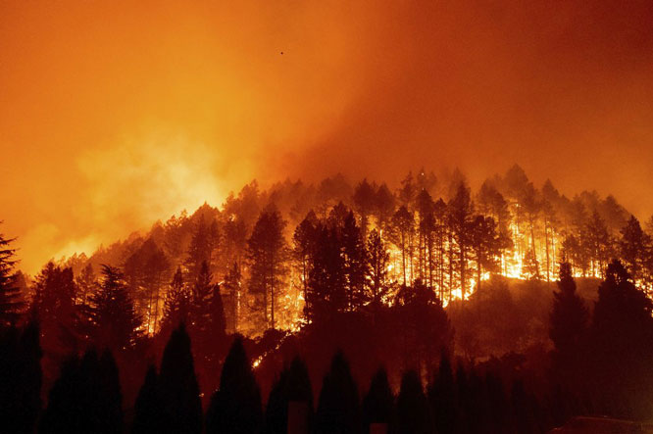
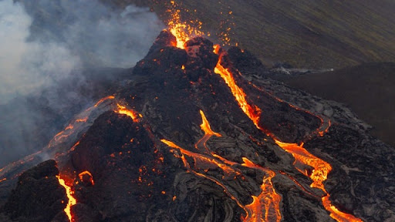
NGUYÊN NHÂN GÂY SUY GIẢM ĐA DẠNG SINH HỌC
Cháy rừng
Núi lửa phun trào

Slide 17
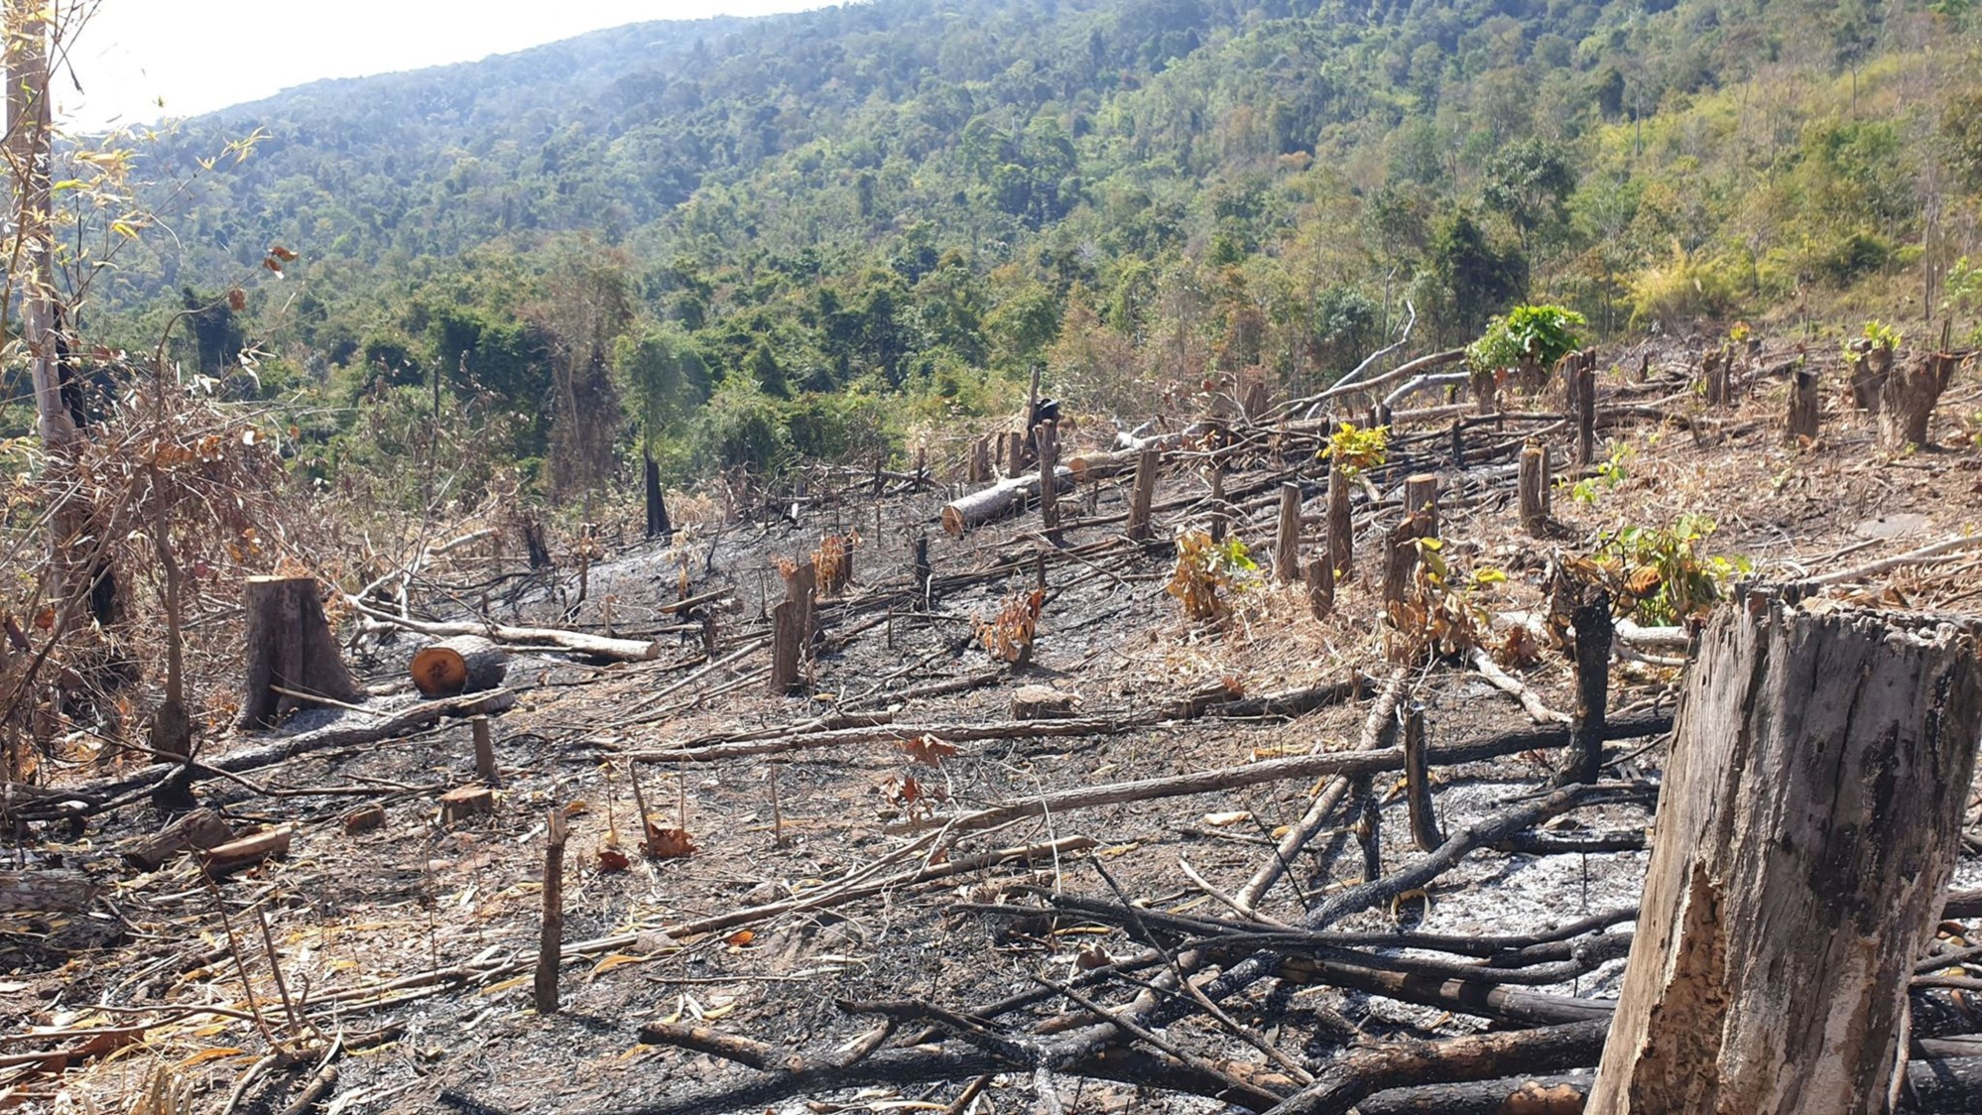
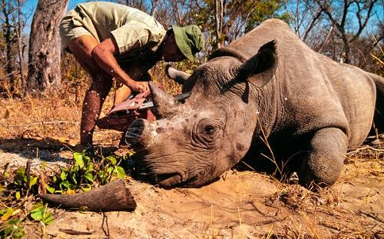
NGUYÊN NHÂN GÂY SUY GIẢM ĐA DẠNG SINH HỌC
Khai thác quá mức tài nguyên sinh vật

Slide 18
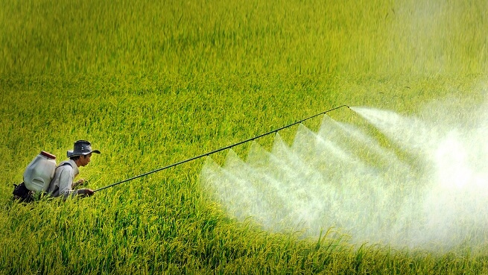
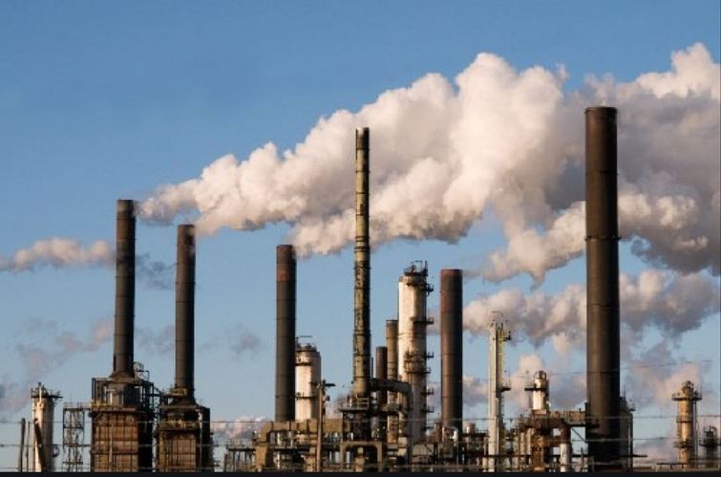
NGUYÊN NHÂN GÂY SUY GIẢM ĐA DẠNG SINH HỌC
Chuyển đổi mục đích sử dụng đất, nước thành đất nông nghiệp, xây dựng khu công nghiệp,…

Slide 19

III. VÌ SAO CẦN BẢO TỒN ĐA DẠNG SINH HỌC
- Suy giảm đa dạng sinh học ảnh hưởng đến môi trường sống của con người và các loài sinh vật.
- Làm suy giảm nguồn lương thực, thực phẩm, nguyên liệu, dược liệu,…
Cần phải bảo tồn đa dạng sinh học, góp phần bảo tồn sự đa dạng, phong phú của các loài.

Slide 20


III. VÌ SAO CẦN BẢO TỒN ĐA DẠNG SINH HỌC
Hãy nêu một số biện pháp để bảo tồn đa dạng sinh học?

Slide 21
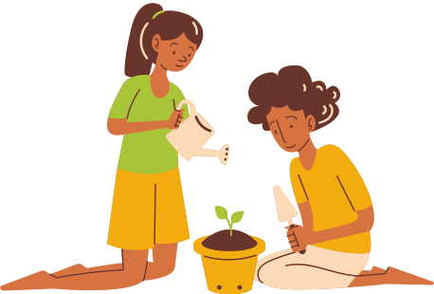

MỘT SỐ BIỆN PHÁP BẢO TỒN ĐA DẠNG SINH HỌC
- Trồng cây gây rừng, tuyên truyền, nâng cao ý thức người dân để bảo tồn đa dạng sinh học.
- Thành lập các khu bảo tồn thiên nhiên, khu dự trữ sinh quyển, vườn quốc gia,…
- Ban hành chính sách ngăn cấm phá rừng, săn bắt động vật quý hiếm.

Slide 22
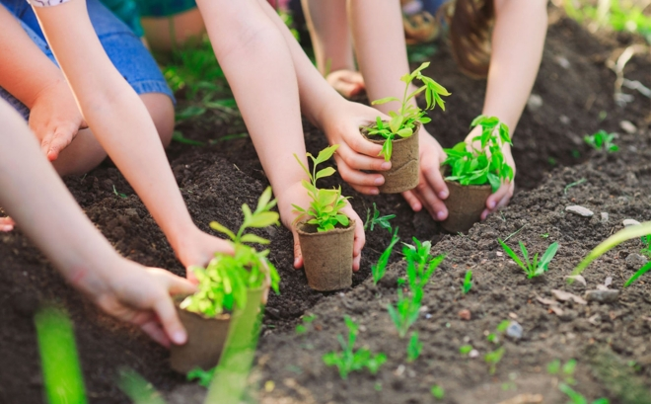
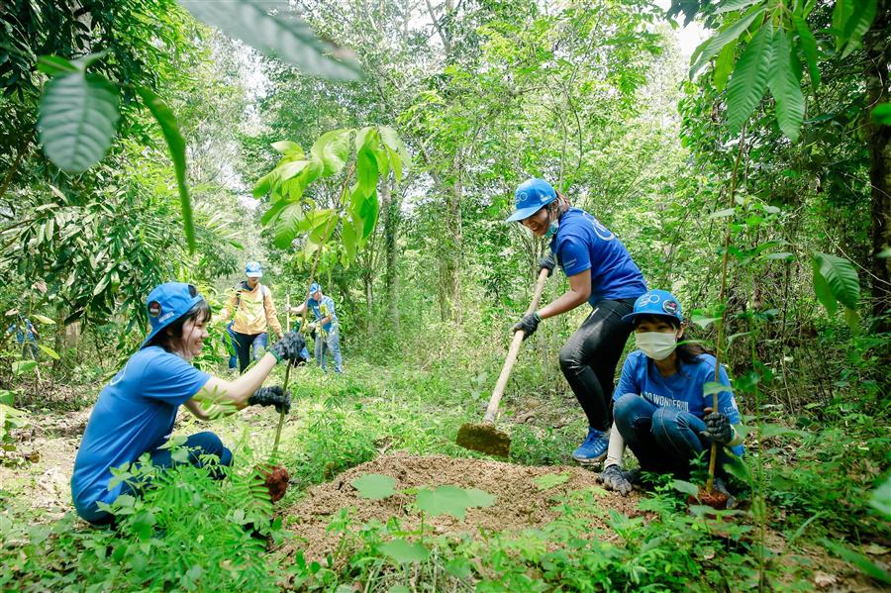
Hoạt động trồng cây gây rừng của sinh viên tình nguyện

Slide 23
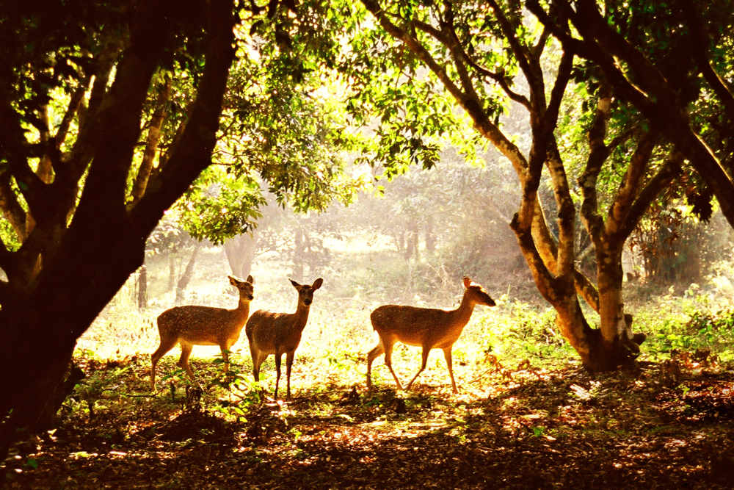
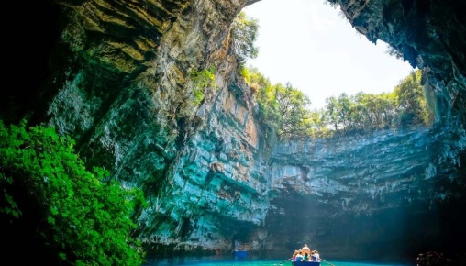
Vườn quốc gia Cúc Phương
Vườn quốc gia Phong Nha - Kẻ Bàng

Slide 24
LUYỆN TẬP
Câu 1: Đa dạng sinh học không biểu thị ở tiêu chí nào sau đây?
A. Số lượng loài
C. Môi trường sống
B. Số lượng cá thể
D. Đặc điểm hình thái
D. Đặc điểm hình thái

Slide 25
LUYỆN TẬP
Câu 2: Đâu không phải là nguyên nhân gây suy giảm đa dạng sinh học?
B. Chặt phá, khai thác gỗ bừa bãi
A. Trồng cây gây rừng
C. Săn bắn trái phép động vật hoang dã
D. Núi lửa phun trào, cháy rừng

Slide 26
LUYỆN TẬP
Câu 3: Đa dạng sinh học có những vai trò sau đối với thực tiễn đúng hay sai?
Cung cấp lương thực, thực phẩm.
Cung cấp giống cây trồng, dược liệu.
Gây ra các hiện tượng thiên tai như hạn hạn,…
Là nguồn nguyên-nhiên liệu, vật liệu xây dựng.
Thải ra lượng lớn khí CO2 gây ô nhiễm môi trường.
Đ
Đ
S
Đ
S

Slide 27
LUYỆN TẬP
Câu 4: Biện pháp nào sau đây không phải là bảo vệ đa dạng sinh học?
A. Nghiêm cấm phá rừng, bảo vệ môi trường sống của các loài sinh vật.
B. Cấm săn bắt, buôn bán, sử dụng trái phép động vật hoang dã.
C. Tuyên truyền, giáo dục rộng rãi trong nhân dân.
D. Dừng hết mọi hoạt động khai thác động,thực vật của con người.

Slide 28
LUYỆN TẬP
Câu 5: Động vật nào sau đây không nằm trong Sách Đỏ Việt Nam?
A
A
Cá heo
B
Sóc đen Côn Đảo
C
Rắn lục mũi hếch
D
Gà lôi lam đuôi trắng

Slide 29
LUYỆN TẬP
Câu 6: Tại sao trên đồng ruộng ở đồng bằng miền Bắc Việt Nam có đến 7 loài rắn sống chung mà không cạnh tranh với nhau?
Vì mỗi loài rắn sống trong một điều kiện khác nhau
Vì mỗi loài rắn có nguồn sống nhất định khác nhau
Vì mỗi loài rắn có tập tính hoạt động khác nhau
Cả 3 phương án trên đều đúng
Cả 3 phương án trên đều đúng

Slide 30


VẬN DỤNG
THẢO LUẬN NHÓM
Theo em, tại sao mức độ đa dạng sinh học ở hoang mạc lại thấp hơn ở rừng mưa nhiệt đới?
Hãy cho biết sự đa dạng màu sắc của tắc kè có ý nghĩa gì đối với chúng?

Slide 31
VẬN DỤNG
Đa dạng sinh học ở hoang mạc thấp hơn rất nhiều so với đa dạng sinh học ở rừng mưa nhiệt đới, vì:
- Điều kiện khí hậu ở hoang mạc khắc nghiệt, chỉ có một số ít loài sinh vật thích nghi với điều kiện sống ở đó.
- Rừng mưa nhiệt đới có điều kiện khí hậu phủ hợp với nhiều loại sinh vật khác nhau, do đó rừng mưa nhiệt đới có độ đa dạng sinh học cao.

Slide 32
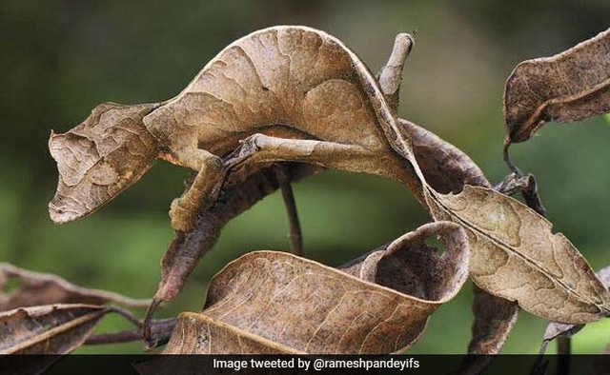
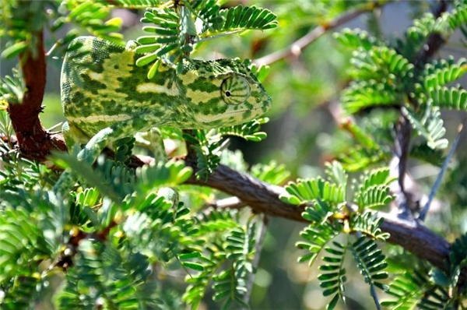
VẬN DỤNG
- Sự đa dạng màu sắc của tắc kè làm cho kẻ thù khó phát hiện, giúp chúng thích nghi với môi trường sống.

Slide 33
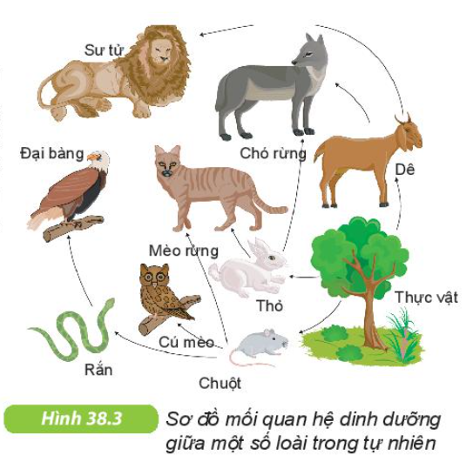

VẬN DỤNG
Quan sát hình ảnh và cho biết điều gì sẽ xảy ra nếu các loài sau giảm số lượng hoặc biến mất?
Cú mèo
Thực vật

Slide 34

Cú mèo giảm số lượng hoặc biến mất
Số lượng thỏ, dê giảm
Số lượng chuột tăng lên
Động vật ăn thịt cũng giảm số lượng
Ăn hết thức ăn của thỏ, dê, phá hoại thực vật

Slide 35
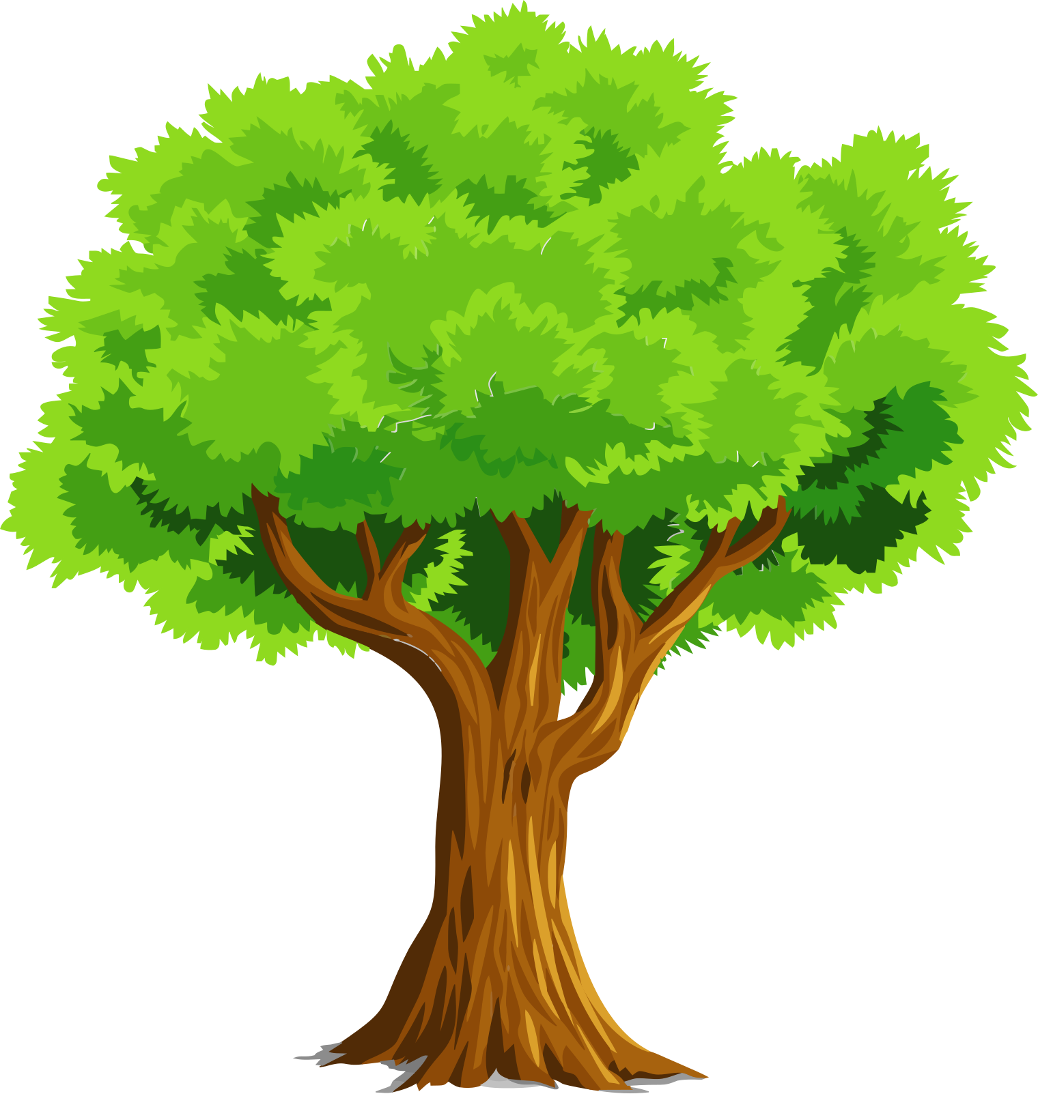
Thực vật giảm số lượng hoặc biến mất
Chuột, thỏ, dê không có đủ thức ăn
Số lượng động vật ăn thịt cũng giảm đi
Số lượng các loài giảm

Slide 36


HƯỚNG DẪN VỀ NHÀ
- Vẽ sơ đồ tư duy cho bài học để hệ thống lại kiến thức.
- Học bài trả lời câu hỏi sgk.
- Chuẩn bị trước bài 25.

Slide 37
CẢM ƠN CÁC EM ĐÃ LẮNG NGHE BÀI GIẢNG!

